Slide 1

муниципальное общеобразовательное учреждение
"Средняя школа №14 имени Лататуева В.Н."
Пичугина Ольга Владимировна,
заместитель директора по УВР
ноябрь, 2024г.

Slide 2
Нормативные документы
Федеральные
Порядок проведения ГИА по образовательным программам среднего общего образования
(приказ Министерства просвещения Российской Федерации,
Федеральной службы по надзору в сфере образования и науки от 04.04.2023 № 233/552
зарегистрирован Министерством юстиции РФ 15.05.2023 № 73314)
Приказ Министерства просвещения Российской Федерации
и Федеральной службы по надзору в сфере образования и науки
от 12 апреля 2024 г. N 243/802
“О внесении изменений в Порядок проведения государственной итоговой аттестации по образовательным программам среднего общего образования, утвержденный приказом Министерства просвещения Российской Федерации и Федеральной службы по надзору в сфере образования и науки от 04 апреля 2023 г. N 233/552”

Slide 3
Региональныельные
Приказ министерства образования Ярославской области от 25.10.2024 № 305/01-04 Об утверждении Порядка проведения итогового сочинения (изложения) на территории Ярославской области и признании утратившими силу приказов Министерства образования Ярославской области от от 24.10.2023 № 227/01-04 и от 02.04.2024 № 98/01-04
Приказ министерства образования Ярославской области от 31.10.2024 №400/01-03 Об утверждении форм заявлений и журнала регистрации на участиев итоговом сочинении (изложении) в Ярославской области
Приказ министерства образования Ярославской области от 01.11.2024 № 403/01-03 Об утверждении Памятки о порядке проведения итогового сочинения (изложения)
Приказ министерства образования Ярославской области от 01.11.2024 № 404/01-03 Об утверждении Правил заполнения бланков итогового сочинения (изложения) в 2024/2025 учебном году

Slide 4
Итоговое сочинение (изложение)
СРОКИ ПРОВЕДЕНИЯ ИТОГОВОГО СОЧИНЕНИЯ (ИЗЛОЖЕНИЯ)
В 2024/2025 учебном году итоговое сочинение (изложение)
проводится в следующие сроки
Основная дата Дополнительные даты
4 декабря 2024 года 5 февраля 2025 года 9 апреля 2025 года
(первая среда декабря) (первая среда февраля) (вторая среда апреля)

Slide 5
ИС(И) как условие допуска к государственной итоговой аттестации по образовательным программам среднего общего образования (далее – ГИА) проводится в Ярославской области для обучающихся, экстернов
Итоговое сочинение (изложение) начинается в 10.00 по местному времени
Продолжительность написания ИС(И) составляет 3 часа 55 минут (235 минут)
В день проведения ИС(И) в местах проведения ИС(И) могут присутствовать:
общественные наблюдатели;
представители средств массовой информации;
должностные лица Рособрнадзора, иные лица, определенные Рособрнадзором, а также специалисты отдела лицензирования, аккредитации и оценки качества в сфере образования, наделенные функцией надзора и контроля в сфере образования, министерства образования;

Slide 6
25. Итоговое сочинение (изложение) проводится в образовательных организациях, в которых обучающиеся осваивают образовательные программы среднего общего образования, и (или) в местах, определенных ОИВ.
Для проведения итогового сочинения (изложения) образовательными организациями, в которых обучающиеся осваивают образовательные программы среднего общего образования, и (или) ОИВ, учредителями, загранучреждениями создаются:
1) комиссия по проведению итогового сочинения изложения);
2) комиссия по проверке итогового сочинения (изложения).

Slide 7
26. Комплекты тем итогового сочинения предоставляются в день проведения итогового сочинения.
Перечень тем итогового сочинения в день проведения итогового сочинения доступен начиная с 9-45 на официальном интернет-ресурсе
http://topic.rustest.ru/ViewThemes/ViewSingle?regionCode=76

Slide 8
27. Во время проведения итогового сочинения (изложения) на рабочем столе участников итогового сочинения (изложения) помимо бланка регистрации и бланков записи (дополнительных бланков записи) находятся:
ручка (гелевая или капиллярная с чернилами черного цвета);
документ, удостоверяющий личность;
для участников итогового сочинения - орфографический словарь, выданный по месту проведения итогового сочинения; для участников итогового изложения - орфографический и толковый словари, выданные по месту проведения итогового изложения;
листы бумаги для черновиков (далее - черновики), выданные по месту проведения итогового сочинения (изложения);
лекарства (при необходимости);
продукты питания для дополнительного приема пищи (перекус), бутилированная питьевая вода при условии, что упаковка указанных продуктов питания и воды, а также их потребление не будут отвлекать других участников итогового сочинения (изложения) от написания ими итогового сочинения (изложения) (при необходимости);
для участников итогового сочинения (изложения) с ограниченными возможностями здоровья, участников итогового сочинения (изложения) - детей-инвалидов и инвалидов - специальные технические средства (при необходимости).

Slide 9
28. Во время проведения итогового сочинения (изложения) запрещается:
1) участникам итогового сочинения (изложения) - иметь при себе средства связи, фото-, аудио- и видеоаппаратуру, справочные материалы, письменные заметки и иные средства хранения и передачи информации, собственные орфографические и (или) толковые словари, пользоваться текстами литературного материала (художественными произведениями, дневниками, мемуарами, публицистикой, другими литературными источниками);
2) членам комиссии по проведению итогового сочинения (изложения) - иметь при себе средства связи, фото-, аудио- и видеоаппаратуру, справочные материалы, письменные заметки и иные средства хранения и передачи информации, оказывать содействие участникам итогового сочинения (изложения).
Участники итогового сочинения (изложения), нарушившие требования, установленные подпунктом 1 настоящего пункта, удаляются с итогового сочинения (изложения) членом комиссии по проведению итогового сочинения (изложения).

Slide 10
29. Проверка итогового сочинения (изложения) участников итогового сочинения (изложения) осуществляется лицами, входящими в состав комиссии по проверке итогового сочинения (изложения), в соответствии с критериями оценивания итогового сочинения (изложения), разработанными Рособрнадзором. Результатом проверки итогового сочинения (изложения) является "зачет" или "незачет".
Обработка материалов итогового сочинения (изложения) осуществляется ОИВ или организациями, определенными ОИВ (далее - региональные центры обработки информации субъектов Российской Федерации, РЦОИ), с использованием специальных аппаратно-программных средств.
Обработка материалов итогового сочинения (изложения), проведенного за пределами территории Российской Федерации, осуществляется уполномоченной организацией.
Проверка итогового сочинения (изложения) и обработка материалов итогового сочинения (изложения) должны завершиться в следующие сроки:
1) итоговое сочинение (изложение), проведенное в основную дату проведения итогового сочинения (изложения) и в первую среду февраля, - не позднее чем через двенадцать календарных дней с соответствующей даты проведения итогового сочинения (изложения);
2) итоговое сочинение (изложение), проведенное во вторую среду апреля, а также в дополнительную дату, определенную Рособрнадзором в соответствии с подпунктом 3 пункта 20 Порядка, - не позднее чем через восемь календарных дней с даты проведения итогового сочинения (изложения).

Slide 11
30. К написанию итогового сочинения (изложения) в дополнительные даты в текущем учебном году (в первую среду февраля и вторую среду апреля) допускаются:
1) участники итогового сочинения (изложения), получившие по итоговому сочинению (изложению) неудовлетворительный результат ("незачет");
2) участники итогового сочинения (изложения), удаленные с итогового сочинения (изложения) за нарушение требований, установленных подпунктом 1 пункта 28 Порядка;
3) участники итогового сочинения (изложения), не явившиеся на итоговое сочинение (изложение) по уважительным причинам (болезнь или иные обстоятельства), подтвержденным документально;
4) участники итогового сочинения (изложения), не завершившие написание итогового сочинения (изложения) по уважительным причинам (болезнь или иные обстоятельства), подтвержденным документально.

Slide 12
Полезные ссылки для подготовки
к процедуре проведения ИС (И)
https://fipi.ru/itogovoe-sochinenie
https://obrnadzor.gov.ru/gia/gia-11/itogovoe-sochinenie-izlozhenie/
https://gcro.ru/gia11-news/form-tem-is
https://www.yar-edudep.ru/obwee_obrazovanie/g_i_a/11class/

Slide 13
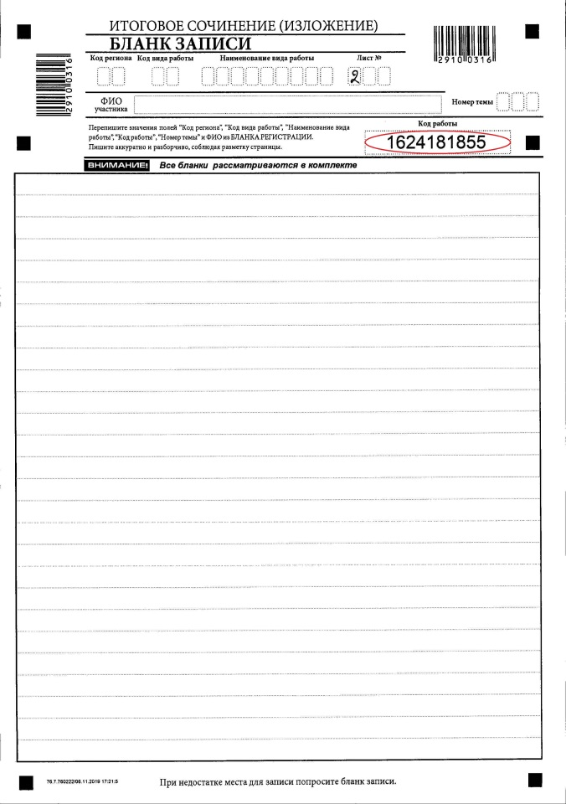
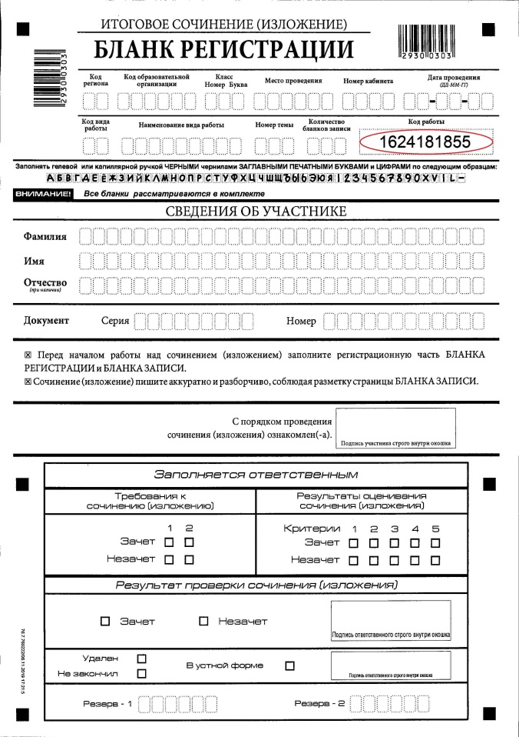

Комплект бланков ИС(И)
    БЛАНКИ ИС(И) ОДНОСТОРОННИЕ
2
1
    Комплект бланков ИС(И) (один код работы):
    ОДИН бланк регистрации
    ДВА бланка записи
код работы
1624181855

Slide 14
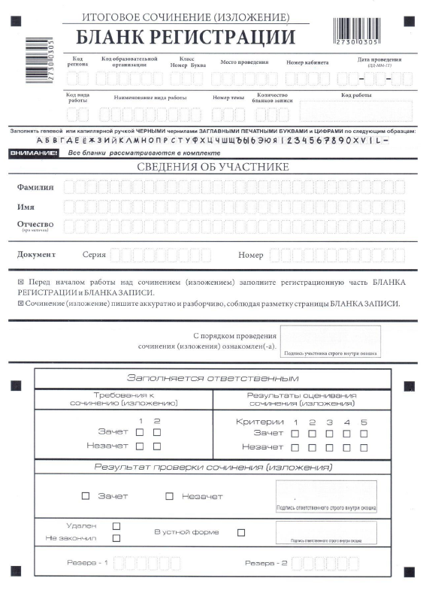
Правила заполнения бланка регистрации
В верхней части бланка регистрации расположены:
вертикальный и горизонтальный штрих-коды
поля для рукописного занесения информации
строка с образцами написания символов
По указанию члена комиссии по проведению итогового сочинения (изложения), осуществляющего инструктаж участников итогового сочинения (изложения), участником заполняются все поля верхней части бланка регистрации

Slide 15
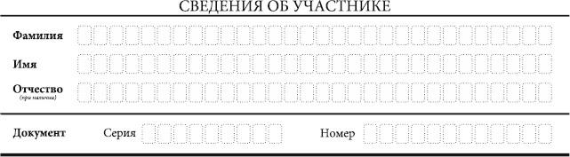
Правила заполнения бланка регистрации
Поля, самостоятельно заполняемые участником | Указания по заполнению
Фамилия | Вносится информация из документа, удостоверяющего личность участника, в соответствии с законодательством Российской Федерации
Имя
Отчество
Серия | Буквенные и цифровые значения указываются строго в соответствии с данными, указанными в документе, удостоверяющем личность
Номер

Slide 16
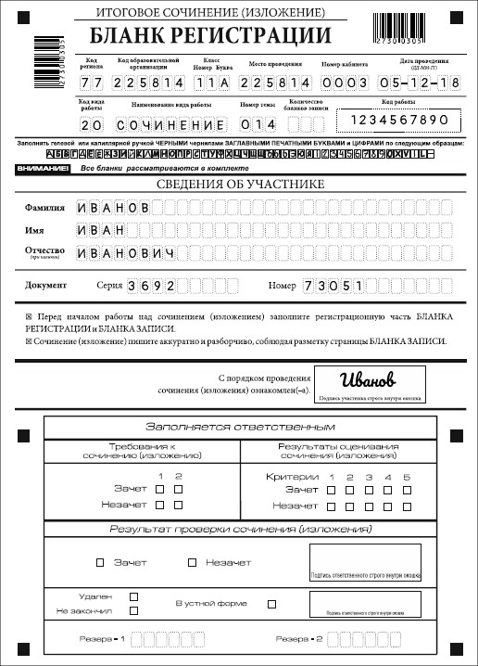

Slide 17
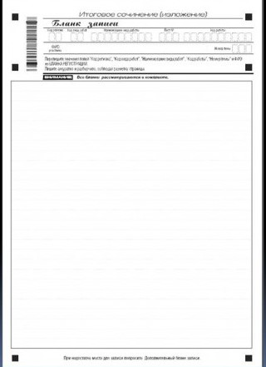

Slide 18
Проведение ИС(И): выдача дополнительного бланка записи
Бланки записи ОДНОСТОРОННИЕ
В случае нехватки места в бланках записи по запросу участника члены комиссии выдают дополнительный бланк записи
Перед выдачей необходимо проверить, что заполнены основные бланки записи

Slide 19
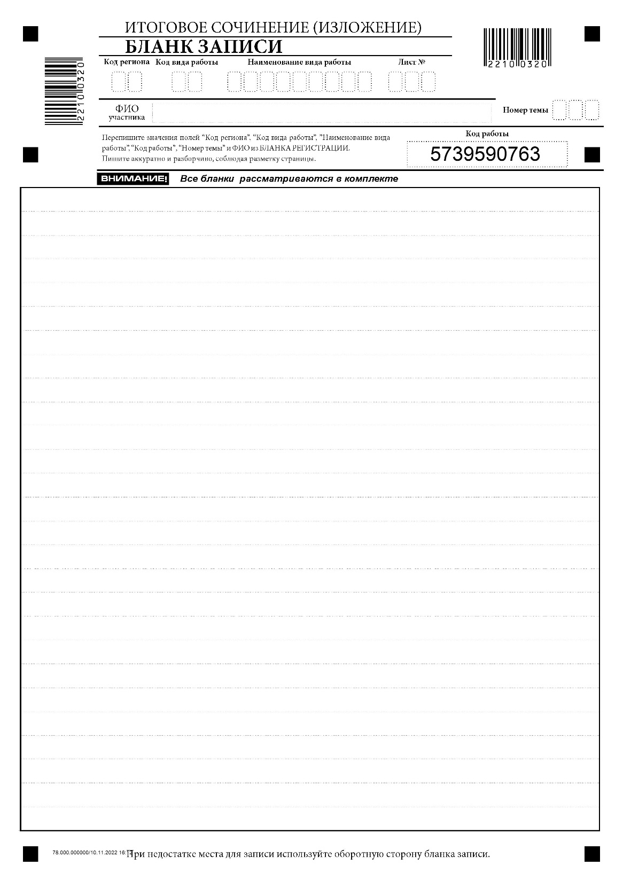
Комиссия по проведению ИС(И)
Члены комиссии по проведению проверяют:
заполнение полей:
«Код региона»
«Код вида работы»
«Наименование вида работы»
«Номер темы»
«Код работы»
«Лист №»
пересчитывает бланки записи
- проставляют «Z» на последнем бланке записи
76 20 сочинение
001
ФИО прописью
111
76 20 сочинение
002
ФИО прописью
111
Текст итогового сочинения (изложения), текст итогового сочинения (изложения).

